Slide 1
Costruzione e condivisione del
CURRICOLO
per offrire
PARI OPPORTUNITA’ FORMATIVE
agli alunni delle PLURICLASSI
26 novembre 2016 - Sassello

Slide 2
Dalle Indicazioni al curricolo
Nel rispetto e nella valorizzazione dell’autonomia delle istituzioni scolastiche, le Indicazioni costituiscono il quadro di riferimento per la progettazione curricolare affidata alle scuole.
Sono un testo aperto, che la comunità professionale è chiamata ad assumere e a contestualizzare, elaborando specifiche scelte relative a contenuti, metodi, organizzazione e valutazione coerenti con i traguardi formativi previsti dal documento nazionale.
Il curricolo di istituto è espressione della libertà d’insegnamento e dell’autonomia scolastica e, al tempo stesso, esplicita le scelte della comunità scolastica e l’identità dell’istituto. La costruzione del curricolo è il processo attraverso il quale si sviluppano e organizzano la ricerca e l’innovazione educativa.
Ogni scuola predispone il curricolo all’interno del Piano dell’offerta formativa con riferimento al profilo dello studente al termine del primo ciclo di istruzione, ai traguardi per lo sviluppo delle competenze, agli obiettivi di apprendimento specifici per ogni disciplina.
A partire dal curricolo di istituto, i docenti individuano le esperienze di apprendimento più efficaci, le scelte didattiche più significative, le strategie più idonee, con attenzione all’integrazione fra le discipline e alla loro possibile aggregazione in aree, così come indicato dal Regolamento dell’autonomia scolastica, che affida questo compito alle istituzioni scolastiche.

Slide 3
E’ importante COME viene costruito il CURRICOLO di ISTITUTO
In qualunque contesto, ma a maggior ragione quando ci sono scuole con pluriclassi, in zone decentrate rispetto alle altre scuole dell’istituto;
E’ importante il PROCESSO, che porta all’individuazione di ciò che è essenziale, significativo, che non può mancare, sia nelle scelte degli aspetti disciplinari sia nella definizione delle impostazioni di metodo

Slide 4
E’ importante la COMUNITA’ PROFESSIONALE che approfondisce, si confronta, sceglie tenendo conto di
Traguardi (Indicazioni Nazionali – Certificazione competenze)
Contesto (territorio, storia dell’Istituto, utenza …)
Aspetti portanti, nuclei fondanti delle discipline, relazioni interdisciplinari

Slide 5
QUANDO?
Non solo per arrivare alla stesura del curricolo come prodotto statico, fermo
Attraverso momenti di confronto e autoformazione (o formazione) annuali – importanza dell’organizzazione (es: gruppi disciplinari in verticale) – a maggior ragione dove non è garantita continuità dei docenti

Slide 6
E’ importante individuare l’essenziale, ciò che è fondante,
Essenziale non si identifica con il minimo, ma con ciò che dà senso,
nuclei fondanti: “quei concetti che ricorrono nei vari luoghi di una disciplina e hanno valore strutturante e generatore di conoscenza”, orientano la scelta dei contenuti prioritari dell’insegnamento e dell’apprendimento

Slide 7
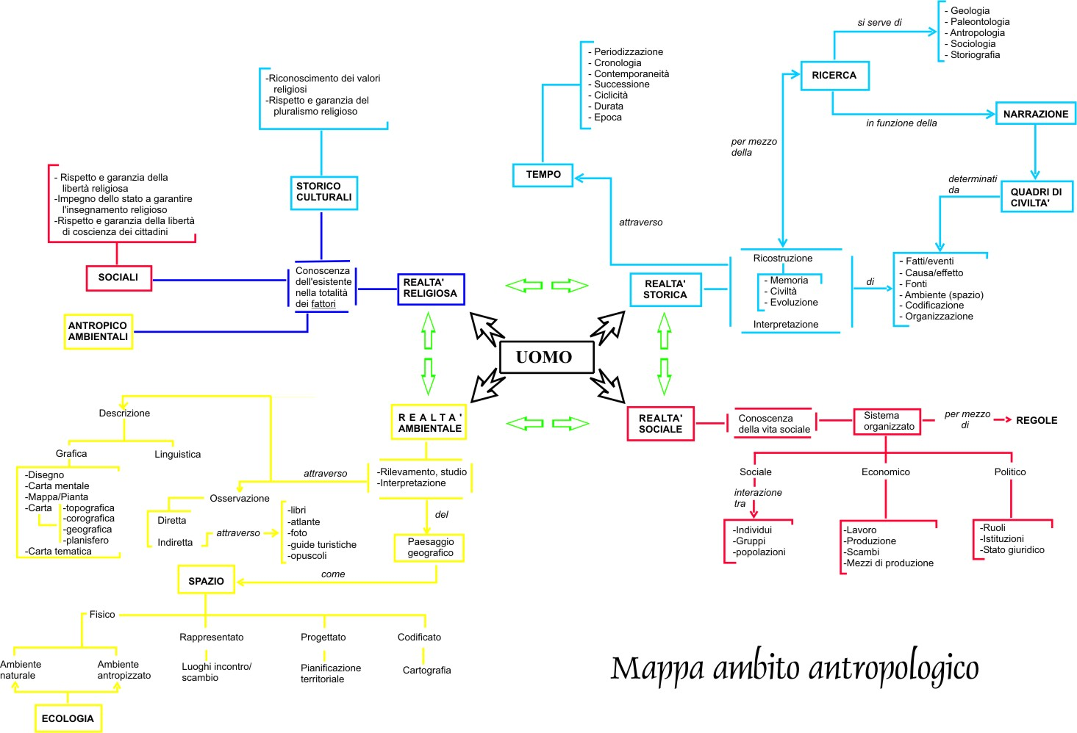

Slide 8
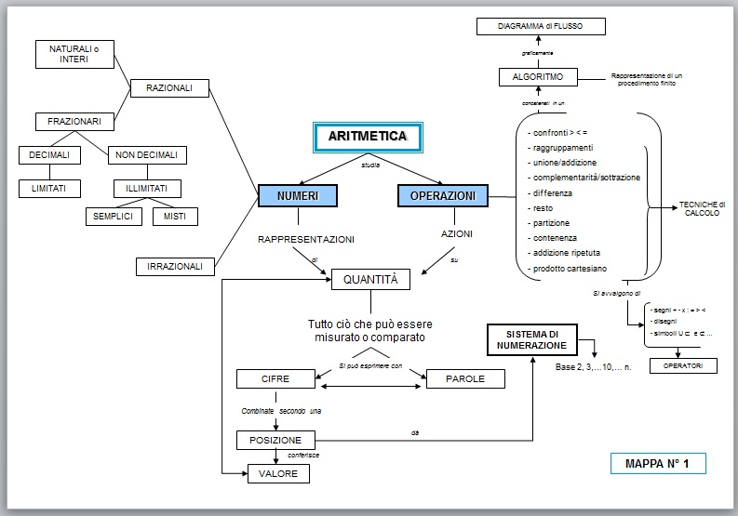

Slide 9
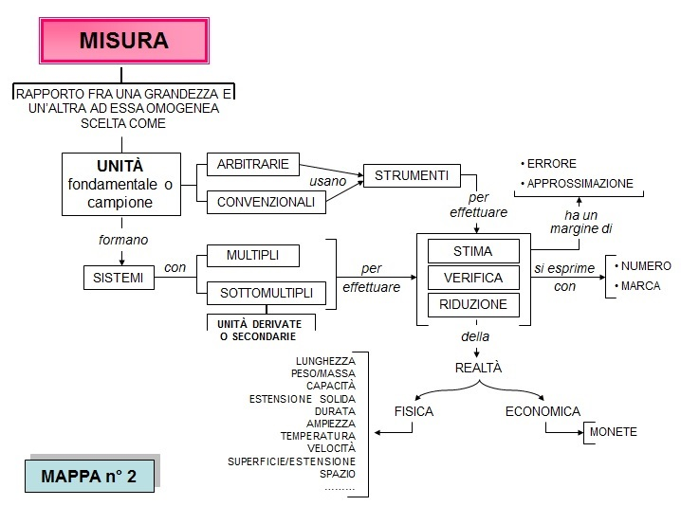

Slide 10
E’ importante l’articolazione
- Il curricolo di ogni disciplina, a partire dai nuclei fondanti, viene articolata in parti, tra loro in relazione, come viene evidenziato nella mappa di partenza
Può essere articolato per classi, da intendersi come livelli

Slide 11
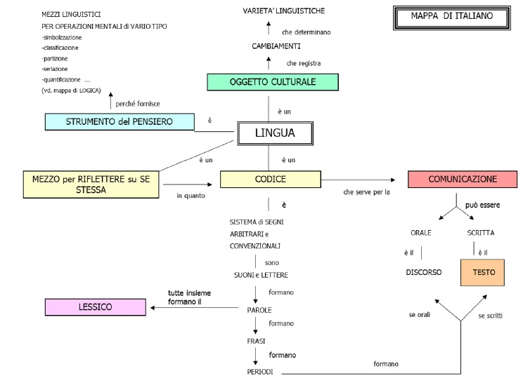

Slide 12
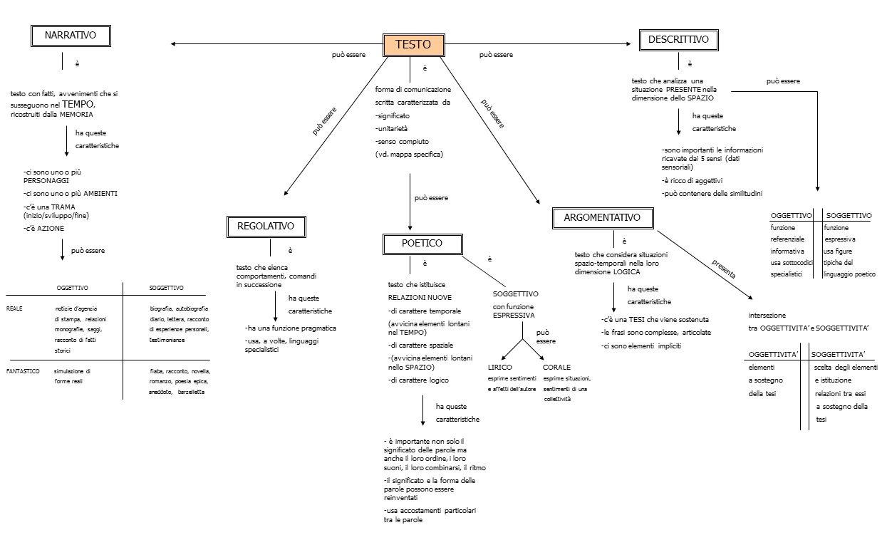

Slide 13
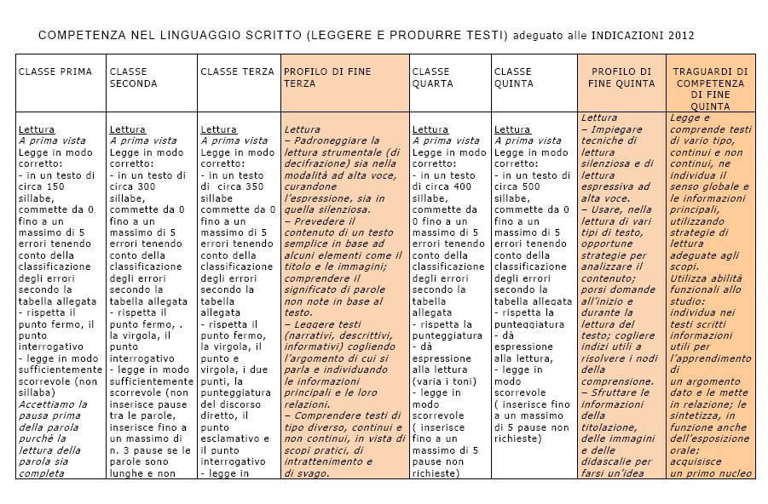

Slide 14
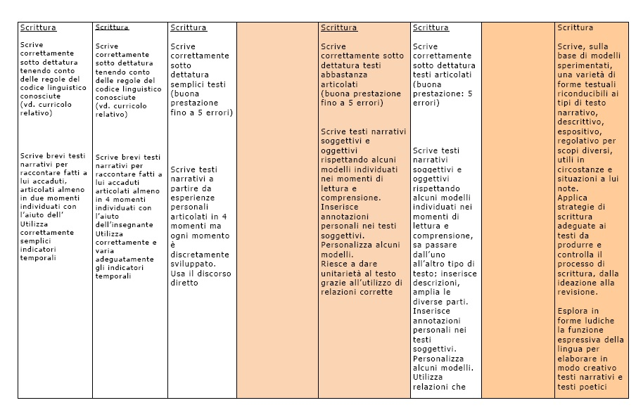

Slide 15
Dal curricolo alle Uda
Nella pluriclasse
Lo sviluppo in tutte le classi della pluriclasse
Per ogni classe: lo sviluppo per il periodo di durata dell’UdA

Slide 16
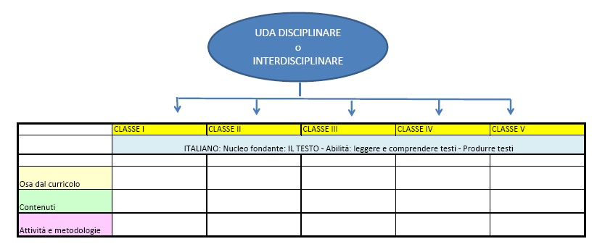

Slide 17
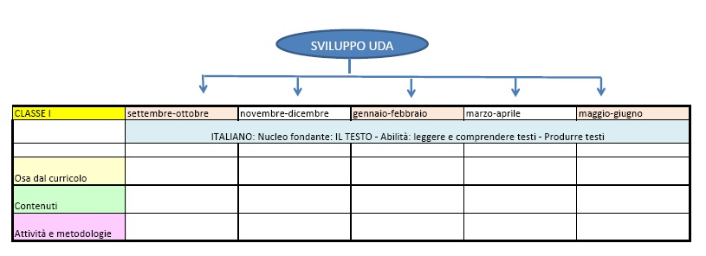

Slide 18
Strategia spesso utilizzata
Uda che parte da una
- esperienza coinvolgente, significativa, operativa, attiva per l’alunno
- attraverso la quale si perseguono traguardi di livello diverso

Slide 19
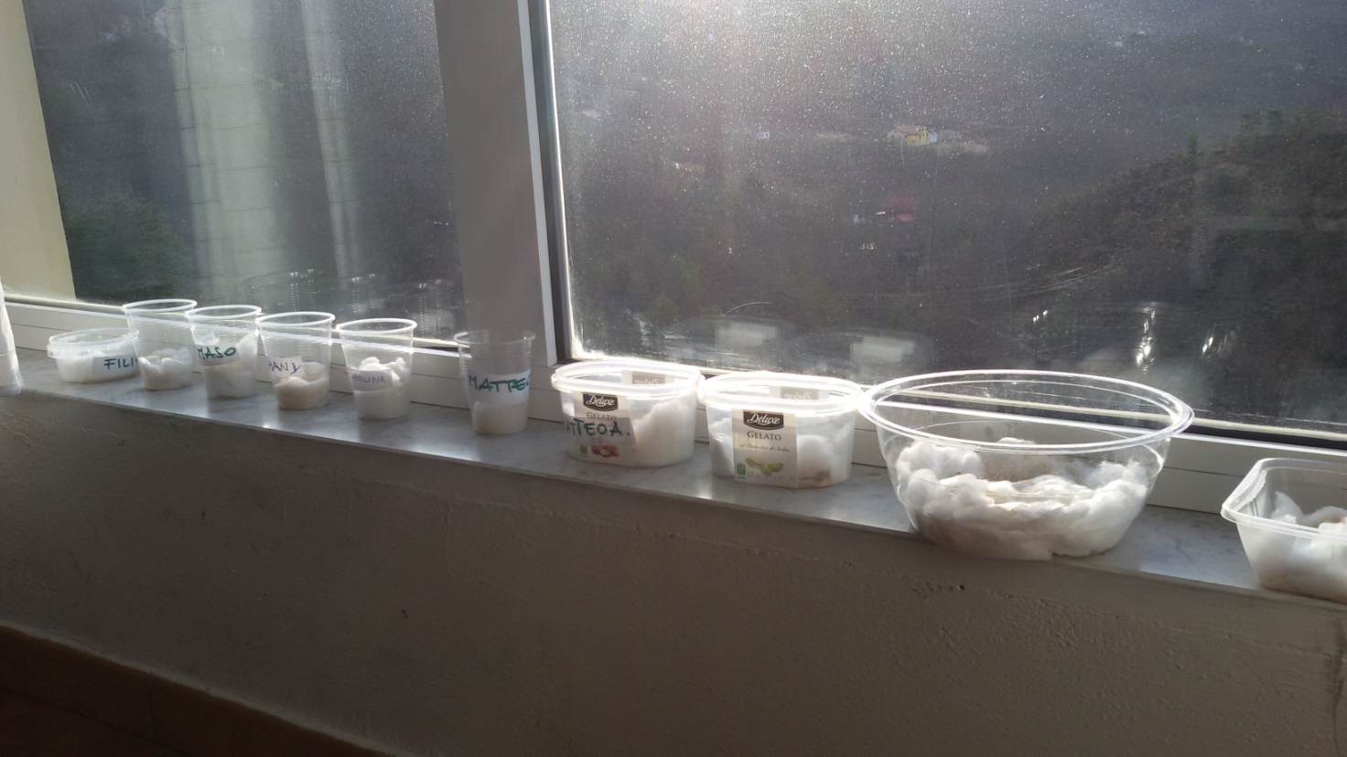
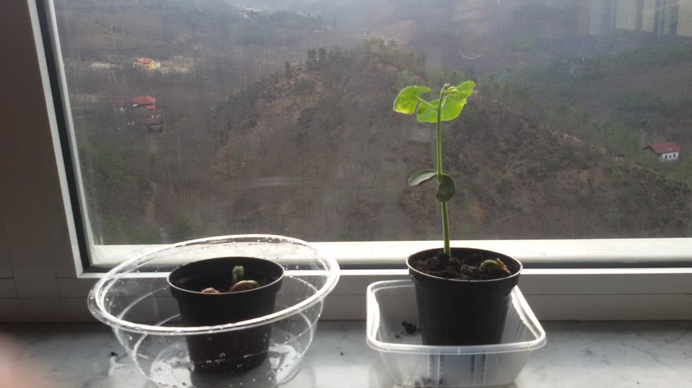
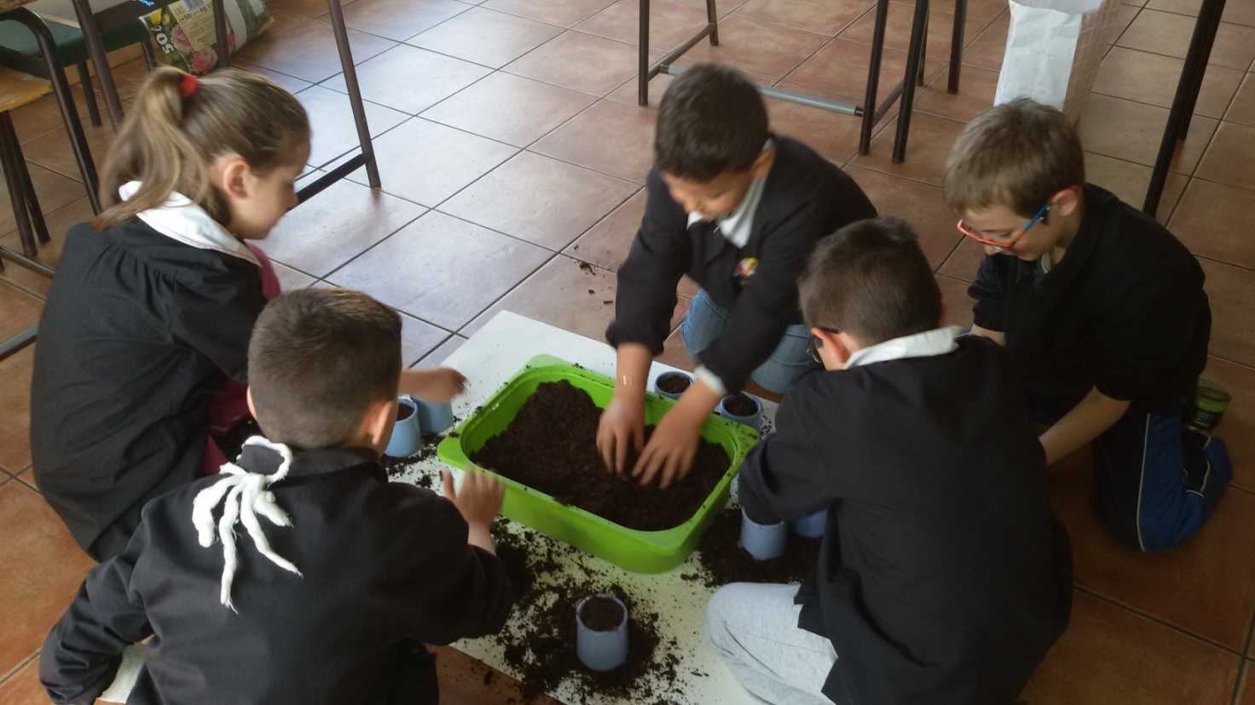
Per ogni classe sono stati individuati gli obiettivi di riferimento del curricolo di
SCIENZE
MATEMATICA (misurazioni)
ITALIANO

Slide 20
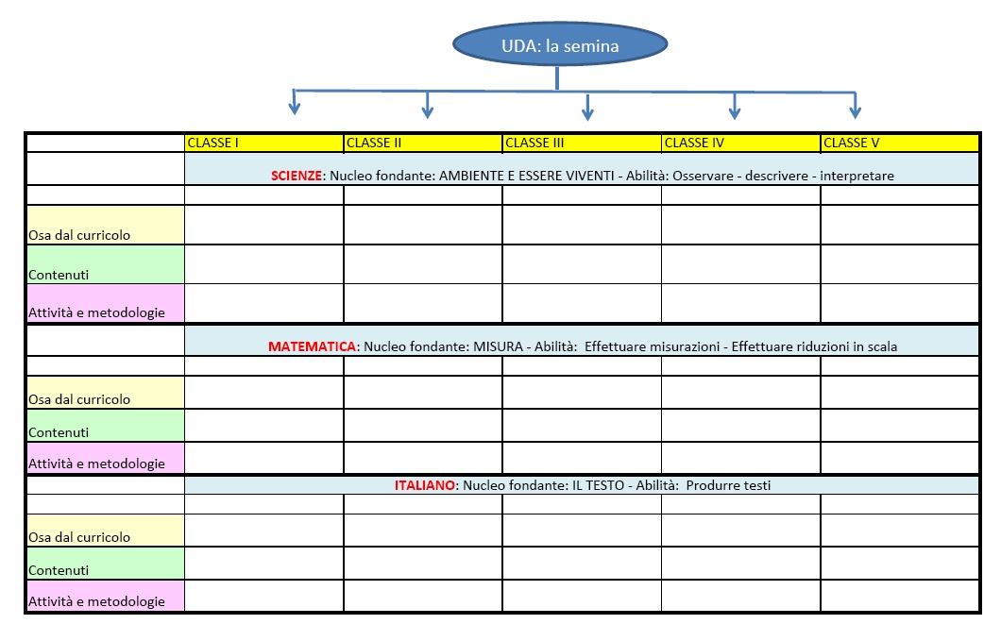

Slide 21
Due aspetti conclusivi da tenere in considerazione per
valorizzare i punti di forza…
le classi sono sempre più una realtà molto eterogenea, dove vengono progettati percorsi personalizzati e individualizzati
Il lavoro per ‘livelli’ realizzato nelle pluriclassi può essere sia nel suo momento progettuale sia nel suo momento attuativo utile a chi vuole realizzare una didattica inclusiva

Slide 22
…e limitare gli aspetti deboli
Nella pluriclasse, a volte manca l’aspetto della condivisione con gruppi classe o contesti scuola più complessi
Per questo, sono importanti esperienze CONDIVISE, possibili grazie all’impostazione comune del curricolo
Esempio:
- i momenti di continuità con l’ordine di scuola che segue
- alcune uscite didattiche
- Alcune attività (es: sul coding, il progetto etwinning, anche attraverso le tecnologie, per entrare in classi parallele di altri plessi)

